Slide 1
Groupe départemental maitrise de la langue
Plan de formation des CP/CE1 dédoublés – Année 2018/2019
Composante acculturation partie 1
FORMATION REP/REP+
Notes:
Une des composantes qui permet de devenir « lecteur-scripteur » et donne du sens aux apprentissages linguistiques.

Slide 2
Les 4 composantes de la lecture
Identification des mots
Compréhension
Ecriture
Acculturation
Notes:
Identification des mots (phono, décodage codage et fluidité de lecture)
Compréhension ( de mots phrases textes)
Ecriture (gestes d’écriture, production de mots phrases texte)
Acculturation (travail d’appropriation et de familiarisation avec la culture écrite, ses œuvres, ses codes linguistiques et ses pratiques sociales pour que les élèves découvrent le pouvoir d’action et de réflexion que confère la maîtrise de la langue écrite/ posture de lecteur)

Slide 3
Une problématique :
Dans les classes dédoublées (à 12 élèves) ou les classes à 24 élèves avec deux enseignants, quelles opportunités pour répondre aux questions suivantes :
Comment accompagner la construction d’un parcours du lecteur et d’une acculturation en lien avec les familles ?
Notes:
Nous allons entrer dans cette composante acculturation à travers la problématique suivante

Slide 4
L’ acculturation à l’écrit, une notion complexe:
dimension culturelle et anthropologique
Source: recherche Ifé lire-écrire au CP
Une dimension littéraire
1ère culture littéraire
Une dimension sociale et collective
Codes et usages sociaux
Acculturation à l’écrit
Une dimension cognitive
Penser dans et par l’écrit
Une dimension psychoaffective
Construire des habitudes de lecture
Notes:
→ L’acculturation au monde de l’écrit est une notion complexe qui implique la prise en compte de 5 dimensions articulées les unes aux autres, mais que l’on pourrait étudier chacune de façon distincte
Une dimension littéraire : construire une première culture littéraire.
Une dimension culturelle et anthropologique où le récit a une position centrale, sert à créer une cohésion sociale et transmettre un patrimoine symbolique; récit générateur des autres formes de discours (on parle de matrice discursive). Ce qui distinguerait « homo sapiens des autres espèces, ce serait la capacité à raconter sa propre histoire avec des intentions différentes (ex les premiers usages de la fonction narrative auraient consisté à évoquer des crises passées pour interdire des comportements nuisibles à la survie de l’espèce Sylvie André) Anthropologie science qui étudie l’homme en société.
Une dimension sociale et collective où se joue l’entrée dans la communauté des lecteurs, codes et usages sociaux liés à la lecture.
Une dimension psychoaffective : construire des habitudes de lecture, mais aussi un lien, une relation personnelle avec le monde de l’écrit, où l’on peut s’exprimer et donner place à sa subjectivité (lecteur sujet)
Une dimension cognitive : on apprend à penser dans et par l’écrit (double démarche de distanciation et de réflexivité)
L’enfant aborde l’écrit dans toutes ses dimensions et ses premières expériences dans ce domaine vont façonner son rapport à l’écrit

Slide 5
Acculturation: De quoi parle-t-on?
Chauveau, 2011 : 2 façons d’envisager l’acculturation :
Adaptation d’un.
Processus d’extériorisation
entrer dans le monde de l’écrit
Processus par lequel un individu ou un groupe assimile la culture d’un autre groupe.
Notes:
Définitions
Le mot « culture « en lui-même est un mot qui est polysémique; importance de se mettre d’accord sur ce qu’on entend à travers le terme d’acculturation à l’écrit
Pour cela nous appuierons sur quelques définitions
Pour Chauveau , chercheur INRP (sciences education, linguistique, psychologie enfant ancien instituteur et psychologue scolaire), il s’agit d’un processus que l’on peut envisager de 2 manières différentes: lire partie noire d’abord
Prefixe ac: idée de rapprochement et le a qui signifie se séparer de (comme dans apatride)
Un mouvement pour aller vers, entrer dans le monde de l’écrit, le découvrir, le fréquenter et le pratiquer (dimension pragmatique= parce qu il en a besoin pour exécuter une tâche, demandée par l’enseignant ou non)

Slide 6
Adaptation d’un individu à une culture étrangère avec laquelle il est en contact
Processus d’intériorisation
faire entrer en soi, faire sien
Notes:
Processus d’intériorisation : « faire entrer en soi le monde de l’écrit, le faire sien, le transformer en attitudes, en modes de pensée et en dispositions réflexives personnelles (dimension psychique) » (Chauveau).

Slide 7
Acculturation à l’écrit : comment?
Un double mouvement
ENFANT
Processus d’extériorisation
entrer dans le monde de l’écrit
(dimension pragmatique)
Processus d’intériorisation
le faire entrer en soi, le faire sien
(dimension psychique)
ECRIT
Source: recherche Ifé lire-écrire au CP
Notes:
L’ acculturation à l’écrit se fait donc pour l’enfant, dans un double mouvement entre : (Chauveau 2011 p 156)
- Processus d’extériorisation Et processus d’intériorisation
Ces deux mouvements sont simultanés.
Rappel si besoin: apprendre à lire c’est, en même temps, entrer dans le monde de l’écrit, le découvrir, le fréquenter et le pratiquer (dimension pragmatique)
et le faire entrer en soi, le faire sien, le transformer en attitudes, en modes de pensée et en dispositions réflexives personnelles (dimension psychique) »

Slide 8
Goigoux, 2014:
Acculturation à l’écrit : « un travail d’appropriation et de familiarisation avec la culture écrite, ses œuvres, ses codes linguistiques et ses pratiques sociales: il s’agit de faire découvrir aux élèves le pouvoir d’action et de réflexion que confère la maîtrise de la langue écrite » (Goigoux, 2003).
Notes:
Goigoux: extraites de la Recherche Ifé Lire écrire au CP.
acculturation à l’écrit: Elle donne du sens aux apprentissages linguistiques, « fait découvrir aux élèves le pouvoir d’action et de réflexion que confère la maitrise de la langue écrite : les maitres parlent de « statut » ou de « posture » de lecteur.
Permet, avec les compétences techniques, à devenir lecteur-scripteur.

Slide 9



Garantir l’acquisition du lire, écrire, parler » et enseigner plus explicitement les compétences que l’école requiert pour assurer la maitrise du socle commun
Mettre en place une école qui coopère utilement avec les parents et les partenaires pour la réussite scolaire
Notes:
Cette problématique s’inscrit dans le cadre du référentiel de l’ Education Prioritaire :
Par rapport à la Priorité 1 (Faire apparaitre) et la nécessité de travailler plus particulièrement les connaissances et compétences dans le ce domaine (lire/écrire / parler) qui donnent lieu à de fortes inégalités, en étant explicite
Et priorité 3 (Faire apparaître)
Des priorités qui décline deux points à questionner dans ce module de formation: (Faire apparaître)
La question des inégalités face à l’écrit en particulier et à la langue scolaire en général.
Les relations avec les familles dans une recherche d’alliance pour favoriser les parcours des élèves et mieux donner à lire et à comprendre les codes et attendus de l’école.

Slide 10
Prendre en compte les élèves issus de familles éloignées de la culture de l’écrit
→ Nécessité de clarté cognitive pour
Construire, étayer le projet de lecteur
Lire : comment faire?
Lire : pourquoi faire?
Notes:
Les élèves de Rep ont souvent reçu un bagage inégal
Familles les plus éloignées des usages scolaires de la langue, de l’école et de ses codes
Des familles où on ne verbalise pas ce que l’on fait , ce que l’on pense, où on ne raconte pas d’histoires, où peu de livres sont présents, ils ont du mal à se représenter à quoi servent les apprentissages.
Hors, l’activité de lecture, y compris chez un débutant de 6/7 ans, est une activité à la fois culturelle et langagière. C’est lire pour faire quelque choses (s’informer, imaginer, apprendre) er c’est lire sur un support (livre, album, journal). L’activité de lire s’inscrire dans une pratique sociale ou culturelle: lire pour apprendre et réussir à l’école, participer à la vie de son école ou sa commune, se débrouiller dans la vie de tous les jours…
Un enfant apprend à lire s’il est mobilisé, s’il est porteur d’un projet intérieur. Pour cela il faut qu’il ait une idée claire de ce que c’est que lire et à quoi cela sert. Ces représentations jouent un rôle positif, énergétique si elles sont proches de la réalité, ou au contraire décourageant si elles en sont éloignées. Rapidement, l’ élève va être capable de distinguer les moyens comme apprendre les lettres, des fins comme de découvrir une histoire plaisir.
Dans une classe en gros,
40 % des élèves ont une représentation claire
20 % n’en ont aucune idée
40% sont dans le flou « ca dépend, quand je saurai ire je pourrai faire comme ma grande sœur…? »
On peut mettre en place des situations
pour tout le groupe classe / pour les élèves repérés fragiles (groupes de besoin dans la classe à certains moments, APC, aide de maîtres surnuméraires, du Rased...)
Dans une liaison GS/CP
Avec enseignants du Rased
Un entretien avec chaque enfant, au minimum avec chaque élève en difficulté, peut permettre de prendre connaissance du degré de construction de son projet de lecteur, comment il imagine son métier d’apprenti lecteur.

Slide 11
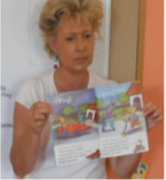




1 Améliorer ses représentations de l’acte de lire : Mise en situation
- L’enseignant montre le livre aux enfants ;
- Il ne parle pas.
- Le livre est fermé sur les genoux de l’enseignant ;
- Il parle
- Le livre est ouvert ;
- L’enseignant montre qu’il est amusé, étonné…
- Il ne parle pas.
- Le livre est ouvert ;
- L’enseignant a les yeux fermés, il ne parle pas.
- Le livre est ouvert ;
- L’enseignant le regarde ;
- Il parle et on entend l’histoire.
Notes:
Lire comment faire? Comment voit on que quelqu’un lit?
Il s’agit de prendre des indices et de les expliciter.
Contrairement à certaines activités, l’activité de lecture n’est pas accessible car intérieure : pour comprendre comment on fait la cuisine, comment on conduit une voiture on peut observer et suivre les gestes de quelqu’un . L’enfant a des difficultés à comprendre ce qui se passe quand quelqu’un lit . On voit sur ces photos, combien les attitudes physiques autour des activités engendrées par un livre sont proches.
L’enseignant se montre en train de lire silencieusement, lire à haute voix, raconter, décrire, réciter, épeler, et amène par un questionnement les élèves à décrire l’activité
Situations Brigaudiot: le bouquet, ….
Avec ce papier je vais faire des choses différentes; des fois je vais lire, des fois je ne vais pas lire, tu regardes bien, tu écoutes bien et après tu me diras si j’ai lu ou non
Ca va me servir à moi pour comprendre ce que tu sais de la lecture.
Les élèves ont les photos correspondantes et doivent les classer: lit/ ne lit pas
Discussion → qu’est ce qu’on fait quand on lit?
Qu est ce qu on fait quand on lit: Voix haute/ silencieusement

Slide 12
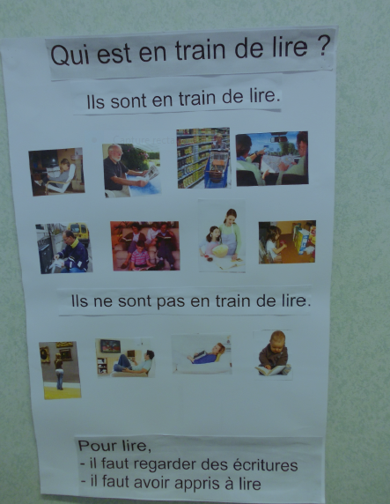
Améliorer ses représentations de l’acte de lire : à partir de photos
poser la question : est-ce que ces gens lisent ou pas ?
- faire un tri des photos
formuler une conclusion
Notes:
On peut travailler ensuite à partir de photos de personnes
faire décrire et justifier pour chaque photo
« est ce que tu penses que le personnage lit? » comment le sais tu?
- arriver à une conclusion orale puis écrite en dictée à l'adulte :
- on peut lire s'il y a des écritures et qu'on les regarde
si on a appris à lire
Photos dispo sur site Macon sud
Des moyens mutualisés sur le site de la
circonscription de Mâcon-sud
http://projetlecteurmacon.blogspot.com/

Slide 13
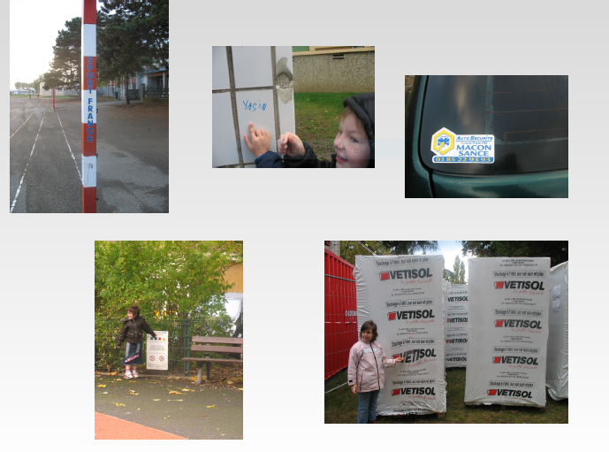
2 Faire prendre conscience des fonctions de l’écrit: a) une sortie dans le quartier
Notes:
Sortie dans le quartier (vécu commun) pour répertorier les fonctions de l’ écrit
Demander de dire quand on voit « des choses » où quelqu’un peut lire , prévoir des arrêts devant panneaux (avec écritures et non),
devant affiches publicitaires, boîtes aux lettres, enseignes des magasins …
Prise de photos pour exploitation en classe dans une ou deux séances suivantes :
- discussions en collectif : qu'est-ce que c'est ? à quoi, qui ça sert ?
- fiche individuelle

Slide 14
Acculturation à l’écrit : comment?
L’enfant ne s’acculture pas tout seul à l’écrit….
IMPORTANCE CRUCIALE des INTERACTIONS et des pratiques de MEDIATION mises en place par les ADULTES
En particulier en milieu scolaire
Source: recherche Ifé lire-écrire au CP
Notes:
Nous avons vu que l’ on observe un mouvement de balancier entre le collectif (pratiques sociales de références, rituels, etc) et l’individuel (appropriation) : l’enfant ne s’acculture pas tout seul à l’écrit d’où l’importance cruciale de la médiation, en particulier en milieu scolaire, et des pratiques d’acculturation mises en place par l’adulte médiateur ou « passeur » (enseignant, parent, animateurs périscolaires, professionnels des structures socio-éducatives, bibliothécaire, auteur, bénévole...).
.
Cette intégration culturelle, très tôt, s’inscrit dans les interactions (activités et situations diverses) entre l’enfant et la communauté de lecteurs scripteurs.
En Education Prioritaire plus qu’ailleurs, l’école doit prendre en compte le fait qu’il existe des inégalités face à la langue orale et écrite à l’entrée en école maternelle et au CP, du fait de ce que l’on a reçu dans la famille ou dans son environnement pré scolaire ou non.

Slide 15
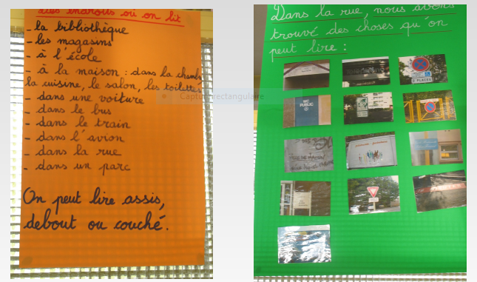
Garder trace
Notes:
A gauche orange: les endroits où on lit
A droite verte : des choses recensées « où on peut lire dans la rue garder des traces du vécu, des conclusions
»

Slide 16
2 Faire prendre conscience des fonctions de l’écrit
b) différents supports rencontrés dans la vie quotidienne
Notes:
Répertorier des types d’écrits, des fonctions:
-Avec de vrais objets
qu'est-ce que c'est ? où peut-on lire sur l’objet ? à quoi ça sert ?
Est ce que tu penses que ça sert à lire?
Faire regrouper les mêmes supports d'écrits:
enveloppes, emballages, romans, albums, documentaires, journaux,
programmes télé, recettes, listes de courses, cartes routières ou plans
Faire le lien entre les objets et les lecteurs (à partir de photos)
- avec des photos d'objets :
les rapprocher de vrais objets
Qu est-ce que tu penses qu’on pourrait trouver à lire sur cet objet?
- avec des photos de lecteurs
les rapprocher de supports d'écrits
collectif ( + affiche) + trace individuelle

Slide 17
Répertorier des types d’écrits, des fonctions:
c) différents écrits de la classe, de l’école
affiches d’information
billets à transmettre aux parents
albums de fiction, documentaires, magazines
différents supports d ’écrits sociaux qui rentrent à l ’école dans le cadre d ’un projet pour des activités finalisées
manuels (élémentaire)
reconnaître / nommer des supports : affiches, livres
(bibliothèque, manuels), fiches, en identifier les fonctions
Notes:
Des moyens mutualisés sur le site de la
circonscription de Mâcon-sud
http://projetlecteurmacon.blogspot.com/

Slide 18
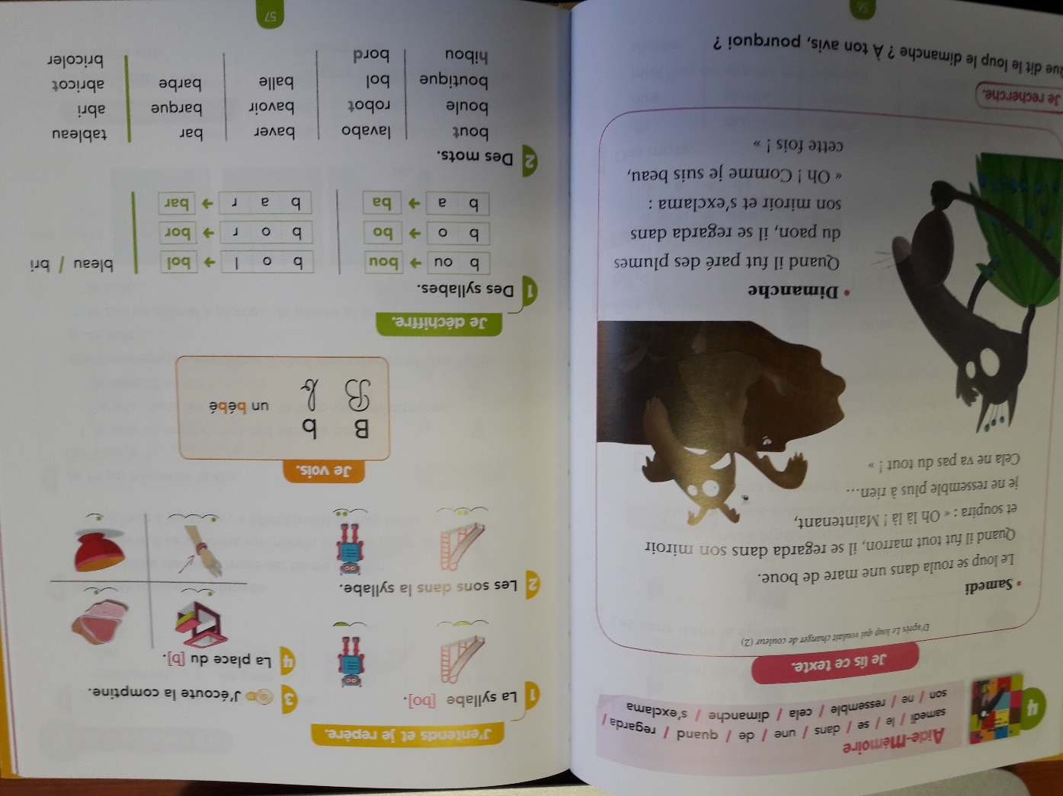
Un support particulier : la méthode de lecture
Notes:
PHOTO DOUBLE PAGE A L’ECOLE DES ALBUMS : zoom sur les différents « textes » présents: quel type de textes? Rôles? Liens entre eux? En quoi sont-ils un « tout » pédagogique pour apprendre à lire? Comment rendre ces différences de textes et leurs liens pour l’apprentissage de l’écrit explicites pour les enfants?
Dans son parcours scolaire, l’enfant, puis le jeune, est confronté à des formes de textes différents selon les disciplines scolaires, qui ont leurs codes propres, ces codes doivent être explicités pour permettre à tous les élèves de les comprendre. C’est une des clés de la construction d’une culture scolaire partagée, accessible à tous quelle que soit la proximité ou l’éloignement de la famille à cette culture scolaire française.

Slide 19
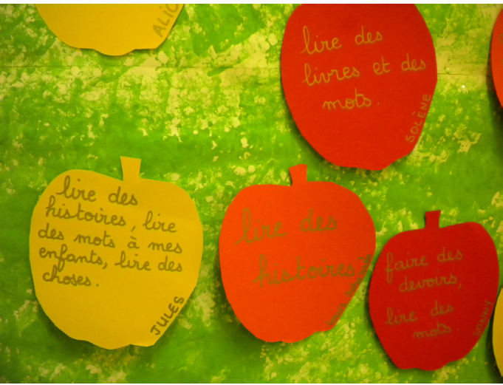
Faire formuler son projet de lecteur
Notes:
Faire formuler à chacun son projet de lecteur (un projet)
De l’élaboration d’un projet personnel de lecteur, va naître le désir de « vouloir relire »… Ce projet l’une des conditions de la réussite en lecture au CP. Il est en place lorsque l’enfant est capable de donner au moins cinq raisons culturelles ou fonctionnelles d’apprendre à lire : « pour lire des livres d’aventures ou qui raconte des histoires (Peter pan, Boucle d’or) ; pour lire des livres sur les dinosaures ; pour faire de l’histoire ou de la géographie, il faut savoir lire ; pour lire les papiers des médecins ou des médicaments ; pour écrire à un ami, etc. » (article Chauveau Cahiers pédagogiques)

Slide 20
Exprimer son projet de lecteur

Slide 21
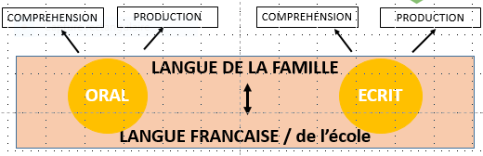
Prendre conscience des apprentissages faits dans la langue maternelle, un atout pour l’apprentissage du français
Notes:
Depuis les années 80, les recherches démontrent que la prise en compte de la langue maternelle de l’élève est un atout pour l’apprentissage du français . A l’école le français est la langue des apprentissages scolaires. Les élèves se trouvent en même temps confrontés à une nouvelle langue et à un nouvel univers de codes:
- règles de communication
- nature de hiérarchie des personnes
- objectifs à atteindre
-contraintes
Il faut prendre en considération que l’élève allophone a déjà une expérience langagière, il a déjà appris à écouter, réfléchir, comprendre et parler dans sa langue, appris du vocabulaire dans sa langue (ce qui lui a permis de construire des concepts) et expliquer aux parents que l’on travaille ensemble, dans une co-éducation langagière. L’essentiel pour installer les apprentissages à venir est de développer les habiletés langagières (peu importe dans quelle langue): l’élève doit pouvoir s’appuyer sur sa langue maternelle et construire sur elle sa réflexivité. Il faut que les parents s’autorisent à transmettre et faire vivre leur langue, l’enfant pourra ensuite transposer les habiletés acquises.
A nous, enseignants de
- montrer que nous reconnaissons l’égale dignité de chaque langue (et à nous de l’expliciter), valoriser la diversité langagière, favoriser l’ utilisation des différentes langues pour parler de la réalité scolaire ou familiale
Pour mettre en avant l’importance des compétences reçues dans sa langue
L’élève en éducation prioritaire se trouve souvent confronté à la co-existence de deux/plusieurs systèmes langagiers, il est pris dans des dilemmes fréquents
« Y a –til une hiérarchie des langues ? »/
Et cela vient du fait que certains parents eux mêmes ont peur que l’usage de leur propre langue dans le milieu familial soit un frein aux progrès de leur enfant en langue française

Slide 22
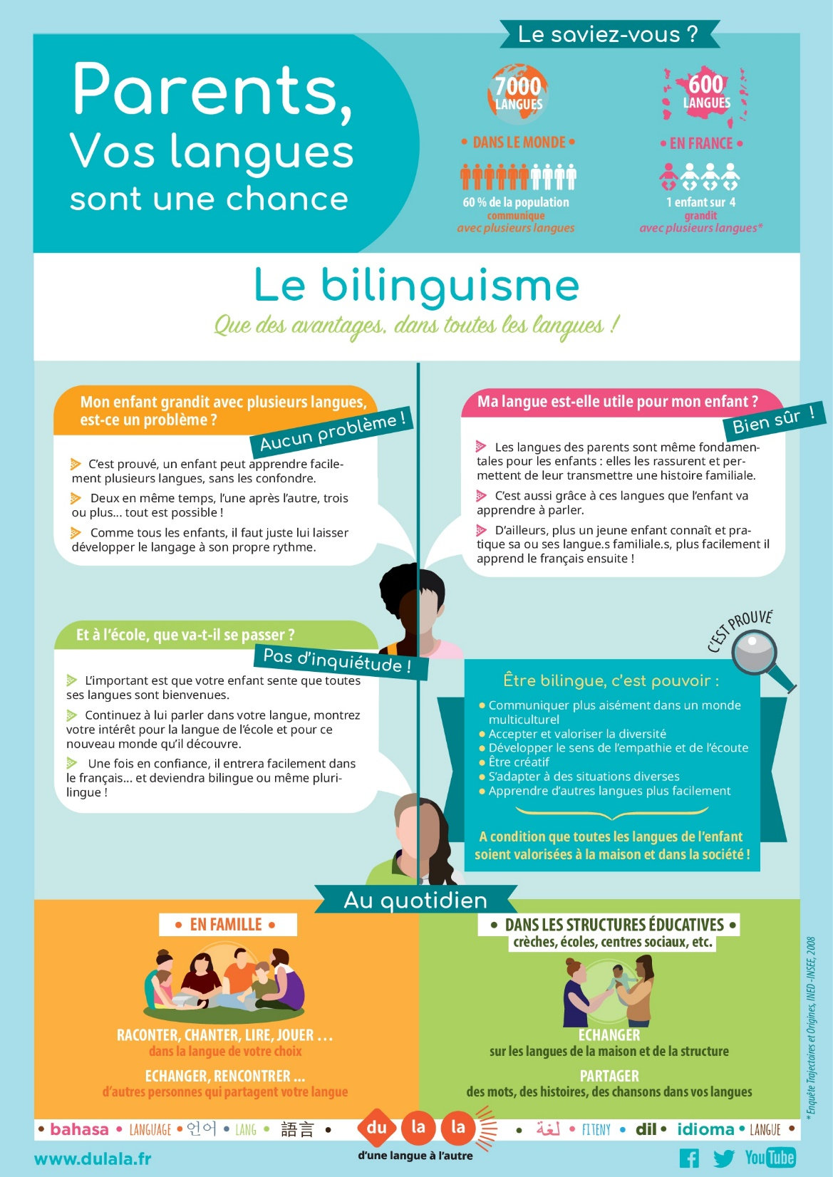
Notes:
DULALA est un pôle national de ressources et formation sur le bilinguisme et l'éducation plurilingue : ateliers enfants, formations, ressources pédagogiques.
Dans onglet ressources « affiches bilinguisme » dans 12 langues différentes (arabe, mandarin, tamoul, anglais, espagnol, hindi, italien, portugais, roumain, russe, turc) « Parents vos langues sont une chance »
Répond à des questions que les parents d’élèves allophones peuvent se poser autour du bilinguisme
Notamment ma langue est elle utile pour mon enfant? Importance de s’autoriser à raconter, chanter, jouer, lire dans sa langue, rencontrer des personnes qui parlent la langue d’origine au quotidien
Dans les structures éducatives échanger sur les langues et des histoires , chansons, en langue d’origine

Slide 23
Rochex, 2008 : les conditions de la réussite du projet scolaire, la triple autorisation
1) que le jeune s’autorise à devenir autre que ses parents, 2) que ses parents l’autorisent en retour, symboliquement, à ce qu’il ne soit pas tenu de reproduire leur histoire 3) que le jeune reconnaisse la légitimité de l’histoire et des pratiques de ses parents dont il veut s’émanciper.
Notes:
Les dimensions identitaires et socio-affectives de l’apprentissage de la langue – maternelle ou seconde – commencent enfin à être reconnues comme vecteurs ou freins de l’engagement cognitif des élèves dans les tâches d’apprentissage.
Se joue entre générations (parents – enfants) un processus de triple autorisation (inter)subjective, processus qui semble être une condition d’appropriation de la mobilisation et du projet parental
Apport de Rochex : Triple autorisation1 : Extraits de l’article « Entre école et famille : interdépendance et intersignification », Jean-Yves Rochex, revue Dialogue N° 127, janvier 2008, p.20 à 23.
le lien avec le déjà là familial, qui ne doit pas être pensé comme insuffisant mais comme la base à partir de laquelle offrir à l’élève une possibilité d’émancipation

Slide 24
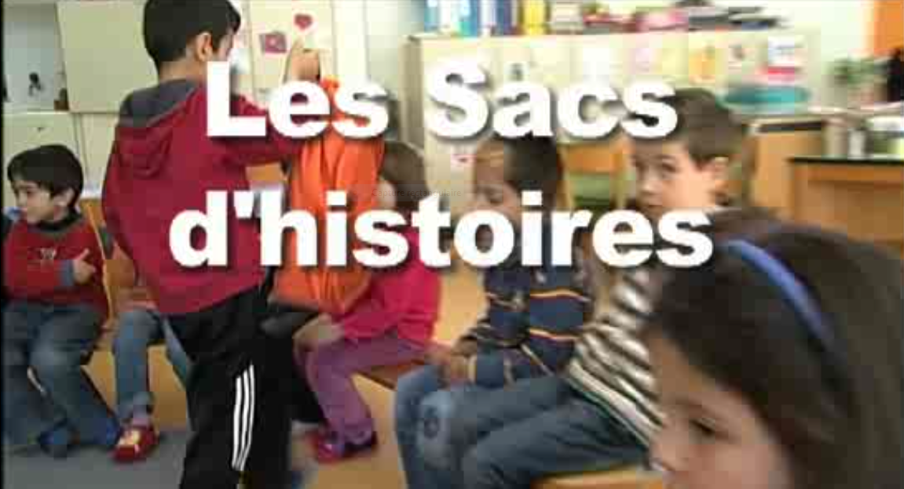
Inciter le langage au sein des familles et valoriser leurs compétences
Un dispositif : LE SAC d’ HISTOIRES
Notes:
C'est un outil privilégié pour aider les enfants au niveau de la compréhension et du langage oral et pour aider les familles
à s’approprier un support qui ne leur est pas toujours familier
Pendant le visionnage noter note en quoi et comment ce dispositif peut participer à améliorer l'apprentissage de la langue écrite pour les élèves de Cp.
Un dispositif à mettre en place en équipes pour
• Conduire des apprentissages dans le domaine du français à travers un projet liant l'école et les familles
• Chercher à faire aimer la lecture et les livres aux apprenants.
S’approprier des histoires, pouvoir les raconter (ou lire)
Inciter le langage au sein des familles
• Valoriser les compétences des familles
• Amener aux élèves des modèles d'adultes qui parfois ne savent certes pas lire mais vont faire l'effort de s'intéresser à ce que l'écrit peut leur apporter.
• Valoriser la diversité linguistique de la classe afin de travailler le vivre ensemble, la citoyenneté et l'ouverture culturelle.
• Mieux faire apprendre aux élèves la langue de l’école, ses codes et ses registres comportementaux.
Pendant le visionnage noter note en quoi et comment ce dispositif peut participer à améliorer l'apprentissage de la langue écrite pour les élèves de Cp.
.
l'enfant pourra raconter l'histoire à sa
famille à l'aide des supports proposés, la famille pourra pleinement participer à cette histoire en partageant des temps
ludiques avec leur enfant (mise en scène avec des marottes et des objets, jeux à règles simples construits autour de

Slide 25
Descriptif
Le « sac d'histoires » est un concept issu de Suisse pour travailler la lecture à l’école primaire
Son contenu :
• Un livre bilingue pour enfants
• Un CD du livre lu dans toutes les langues de l’école. • Un glossaire à compléter de mots-clefs imagés de l'histoire.
• Un jeu de plateau en lien avec le livre (memory, lotos) créé par des élèves.
• Une « surprise » en rapport avec le livre pour « vivre » l’ouvrage.
Notes:
Après son élaboration, un sac circule dans le sac d’histoires qu’est ce que c’est? Que contient-il?
Part dans les familles, ramené par les élèves, dont le contenu est :
Le contenu: cf diapo
C'est un outil qui se construit progressivement tant dans son introduction que par son utilisation par les élèves, qui, d'un enfant à l'autre, sera très variable.

Slide 26
Appropriation des histoires
→ Enrichissement des connaissances
→ Enrichissement du lexique
→ Aide à la compréhension
Les personnages
Ce qu’ils font
Ce qu’ils disent
Ce qu’ils pensent
Les liens qu’ils ont entre eux
Les relations causales
La structuration de l’histoire:
Le temps, les grandes étapes du récit, la chronologie, la simultanéité
Les lieux
Notes:
Maryse Bianco p 95-96 livre orange « pour enseigner la lecture et l’écriture au CP » (ou carte du récit Giasson p 99 Relations causales: Qui, où quand quel est le pb, ce que fait le personnage pour essayer de régler le pb, comment il est résolu)
Construire avant un univers de référence (savoirs culturels, connaissances)
Pouvoir relier à ses connaissances générales (aller au-delà du texte)
Echanges oraux autour du texte entendu, faire questionner le « texte »
Rappel de récit appelant une reformulation par les élèves pour Aider à l’installation de représentations mentales cohérentes, aider ceux qui ne s’en font pas à en construire (des élèves qui n’ont pas conscience de ce qu’ils pensent parce que chez eux on ne met pas en mots, on n’a jamais parlé ce qui se passe dans la tête…)
Un travail collectif qui aide tous les élèves, y compris él allophone (s’il lui faut du temps pour produire oralement, il est rapide à comprendre)
Dire; dessiner ; écrire
Des scénarios possibles :
- raconter en produisant les dialogues des personnages
- raconter en mimant les actions des personnages
- raconter en reproduisant les actions des personnages à partir du découpage du scénario proposé par l'album
- raconter en déplaçant les personnages (raconter à partir de maquettes et de décors) dans l'espace et le temps.

Slide 27
Le point sur la recherche en matière de pratiques de classes
Recherche Lire Ecrire Roland Goigoux
131 classes , 3 semaines d’observation autour des différentes composantes de la lecture
Colloque Lire Ecrire 25 septembre 2015 Marianne TIRE, Anne VADCAR
Notes:
S il existe de nombreuses recherches qui mettent en évidence l’importance de pratiques acculturantes dans la construction des habitudes de lecture au CP, ( Bonnery, 2012 ; Devanne, 2006 ; Fijalkow, Pasa et Ragano, 2006 ; Frier, 2006 ; Giasson 2007 ; Tauveron, 2002 ; Terrail, 2013)… aucune n’avait réellement interrogé leur lien avec la progression des élèves:
La problématique de la recherche = Quel impact des pratiques d’acculturation à l’écrit, en classe de CP, sur le développement des habitudes de lecture et la construction de compétences en lecture-écriture?
L’analyse s’est faite à partir de deux types de données:
celles qui ont été observées par les enquêteurs , celles qui ont été déclarées par les enseignants dans une enquête
Postulats vérifiés :
Acculturation se construit dans le temps
Un des facteurs les plus discriminants des activités scolaires
L’acculturation est un élément de réponse aux problèmes des inégalités scolaires

Slide 28
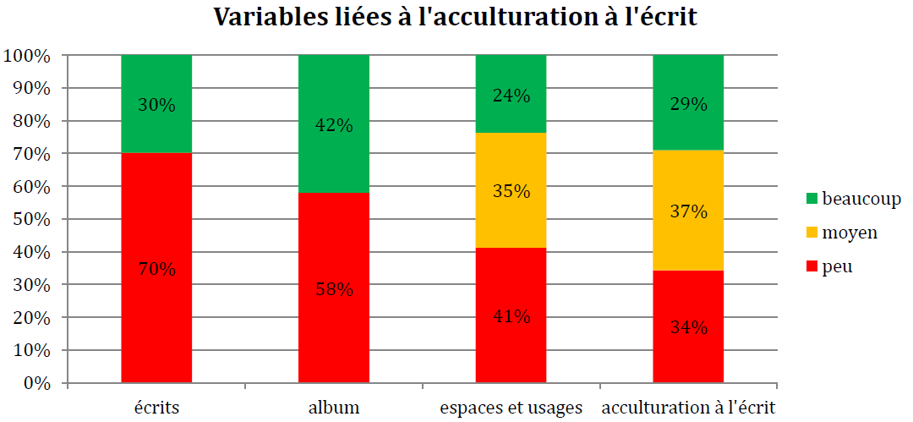
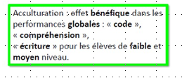
Effets des pratiques acculturantes
Notes:
Les résultats quantitatifs de l’étude Lire Ecrire au CP confirment que les pratiques de classe visant à développer l’acculturation à l’écrit (dans une démarche d’enseignement « intégrée et équilibrée) sont corrélées à la progression des élèves.
Les observations et enquêtes font apparaître 3 groupes de classe :
Fortement acculturantes 32,7 % , moyennement acculturantes 35,4%, peu acculturantes 31,8%
Ces pratiques ont un effet bénéfique pour les élèves de faible et moyen niveau (résultats enregistrés pour une classe qualifiée de fortement acculturante) mais ne sont déjà plus vrais dans une classe dite « moyennement acculturante » (des effets mais pour les élèves de niveau moyen seulement)
Elles contribuent à l’apprentissage du lire écrire mais il est difficile de les décrire.
Aussi, dans le cadre de cette recherche on a défini des « observables » pour décrire la part d’acculturation des pratiques observées en classes de CP et catégoriser les 131 classes de l’enquête des moins au plus acculturantes.
140 min = 2h20

Slide 29
La nature de l’acculturation en classe: Quatre observables
LES LIEUX
le coin lecture, la bibliothèque, la librairie, le musée, l’atelier de lecture ou d’écriture, etc.
LES OBJETS
différents types de livres, journaux, manuels, revues, albums, encyclopédies, cahiers, affiches, lettres, prospectus, etc.
les pratiquants de la lecture et de l’écriture, les « usagers » de l’écrit.
LES LETTRÉS
écrits fonctionnels (pour nommer, lister), textes informatifs, textes fictionnels, textes littéraires, textes scientifiques, écrits prescriptifs (pour agir, faire), etc.
LES TYPES D’ÉCRITS
Source: recherche Ifé lire-écrire au CP
Notes:
4 observables retenus comme indices de pratiques acculturantes à l’écrit dans l’école/ dans la classe issus de CHAUVEAU :
les lieux où on l’on peut fréquenter l’écrit , où met en scène l’écrit
les objets utilisés comme support d’ecrit : lire sur D
Les passeurs ou médiateurs aux m^mes = lettrés : lire sur D
les types d’écrits proposés : lire sur D
Recherche s’est appuyée sur Ces 4 variables

Slide 30
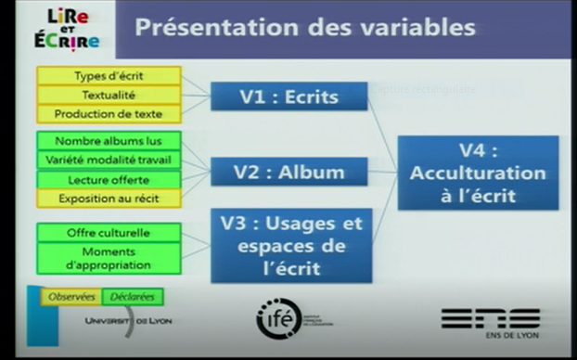
Notes:
On a défini des Variables comme indices de pratiques réputées acculturantes
V1= utilisation dans les apprentissages du lire écrire de différents types d’écrits et du texte (par opposition à syllabe, mot, phrase)
V2= permet de décrire l’usage de la littérature de jeunesse selon les paramètres:
Nombres d’albums lus par semaine( en moyenne 1 à 2 en lecture offerte ( seulement 30% des classes en font une pratique ritualisée ) , lecture approfondie, ou mise en lien avec d’autres albums (mise en réseaux)
Exposition au récit: en réception (écouter des histoires) et en production ( écrire des histoires)
V3 1) offre culturelle = par rapport aux questions posées aux enseignants:
Y a-t-il un coin lecture? La classe fréquente t elle une bibliothèque? Est elle engagée dans un projet culturel en lien avec la lecture et l’écriture? Est elle abonnée à une revue? (minoritaire)
2) Appropriation individuelle = construction d’une relation personnelle avec le livre par la manipulation libre du livre lu, accès au coin lecture, fréquentation régulière d’une bibliothèque (39,7% 2 modalités sur 3 et 13,7% les 3 modalités)

Slide 31
Conclusions quant au volet acculturation
Une pratique de classe très acculturante contribue à la réussite des élèves dans tous les domaines d’apprentissage du lire écrire
L’acculturation a besoin d’être déployée dans toutes ses dimensions
Il faut articuler fortement l’orientation culturelle et disciplinaire des apprentissages
Relève d’une médiation associée à des gestes professionnels efficients
Notes:
code, compréhension, écriture ,
Toutes ses dimensions= littéraire, anthropologique, sociale psycho affective cognitive
: Il ne suffit pas de mettre l’enfant en contact avec le livre, il faut aussi mettre en oeuvre une médiation pour favoriser le développement d’une relation individuelle avec le monde de l’écrit
Dépend d’une relation individuelle avec l’écrit (tps d’appropriation nécessaire) qui relève d’une médiation associée à des gestes professionnels
Ex activités ritualisées, alternance de médiation implicite (qui favorise l’émergence d’un sujet lecteur/ et d’enseignement explicite, posture d’accompagnement Bucheton (le M apporte une aide ponctuelle individuelle/collective, en fonction de l’avancée de la tâche et des obstacles à surmonter ) posture d’enseignement (formule, structure les savoirs, il fait ce que l’élève ne peut pas faire tout seul; les savoirs, les techniques sont nommés) Article Tiré, Addisu, Frier
Considérer le lire écrire en tant que pratique sociale

Slide 32
Les conditions favorisant l’acculturation
Les classes qualifiées de très acculturantes se caractérisent à la fois par
un usage important du texte dans des situations de classe diversifiées,
un souci de varier les types d’écrits,
un usage important et diversifié de l’album,
une offre culturelle visant une appropriation personnelle de l’élève.
Source: recherche Ifé lire-écrire au CP
Notes:
Réussite= aspect cumulatif des variables écrits, albums et usages
.Les enseignants utilisent différents types d’écrit, l’unité texte et les albums et le récit dans diverses situations pour mener les apprentissages du lire écrire
Ils incitent à lire par l’appropriation d’un coin lecture en accès libre, la fréquentation régulière d’une bibliothèque et la mise en oeuvre de projets culturels.
L’acculturation à l’écrit est liée aux usages sociaux (et non seulement scolaires) de la lecture et de l’écriture.
Des pratiques qui favorisent l’immersion narrative en lecture et écriture en s’appuyant sur des échanges oraux (débat, mise en réseaux de textes)
Des pratiques susceptibles de favoriser des habitudes individuelles par l’incitation à manipuler fréquemment les outils de l’écrit, à fréquenter des lieux dédiés aux pratiques sociales (coin lecture, bibliothèque), à partager ses lectures, les insérer dans un projet plus global au sein de la classe ou en lien avec d’autres acteurs sociaux (journal scolaire, participation à un concours)
Des pratiques susceptibles de favoriser la découverte des genres et des discours: instiutionnalisation de savoirs sur les normes discursives de textes écrits (conte, poésie, recette de cuisine…)
Son étude se situe à l’interface entre approches didactiques et approches sociologiques.
Nouvelle hypothèse : l’enseignement est plus efficace quand il articule acculturation aux pratiques sociales de l’écrit et pratiques didactiques du lire-écrire.

